Slide 1
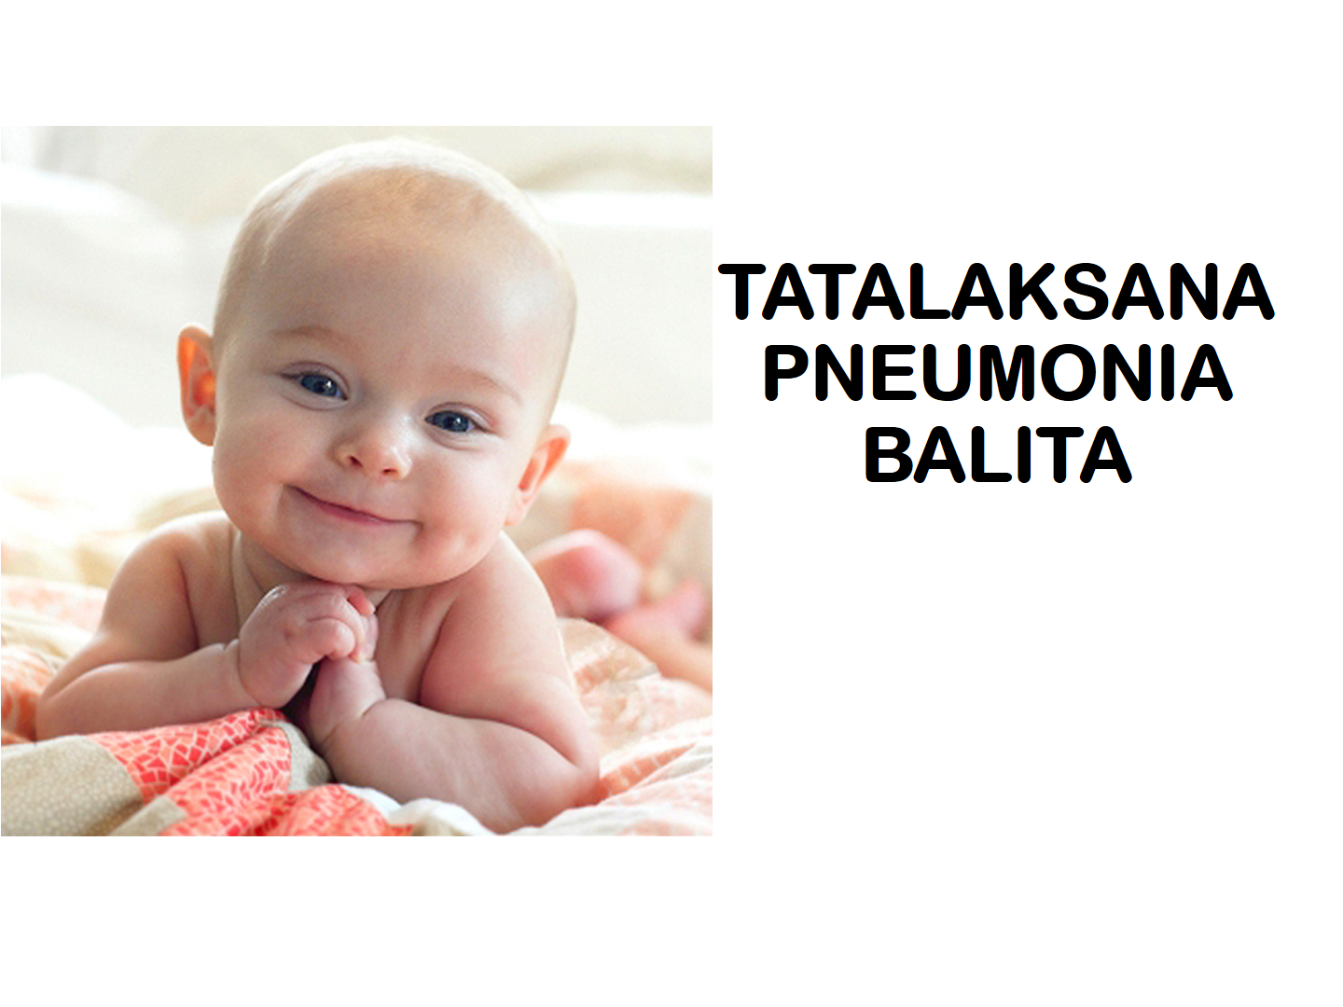
IW

Slide 2
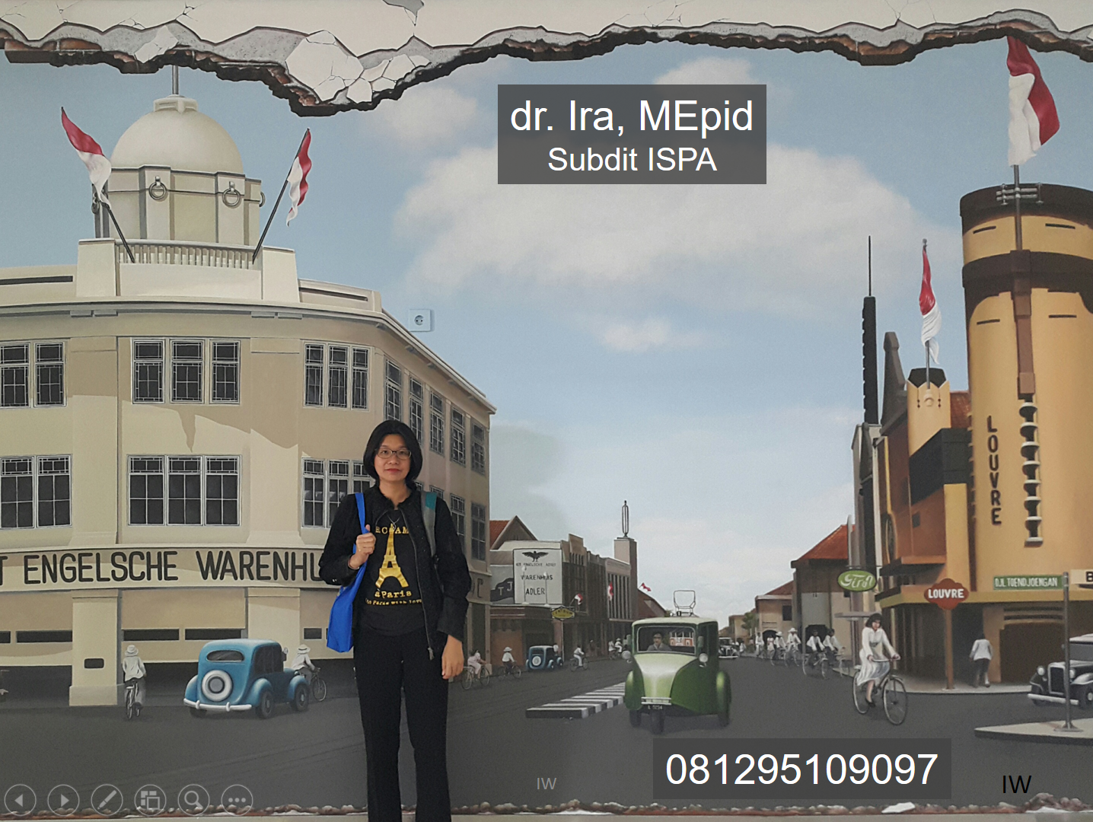

Slide 3
Pneumonia balita
1
Pokok Bahasan
penilaian anak batuk atau kesukaran bernapas
2
3
klasifikasi anak batuk dan sukar bernapas pada balita sesuai dengan bagan tatalaksana.
IW

Slide 4
Pengobatan pneumonia balita
4
Pokok Bahasan
tindakan rujukan
5
6
komunikasi dengan ibu balita/orang tua/keluarga

Slide 5

Pneumonia balita
1

Slide 6
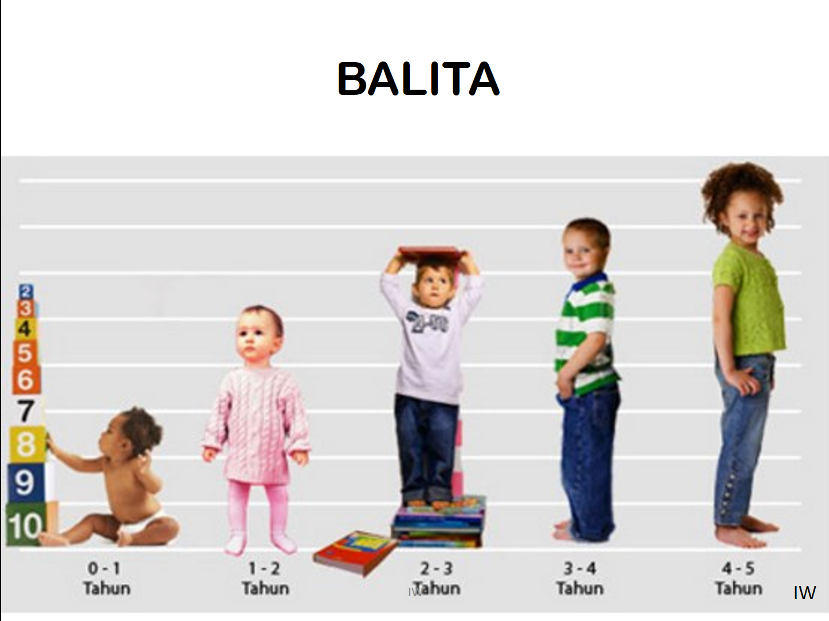

Slide 7
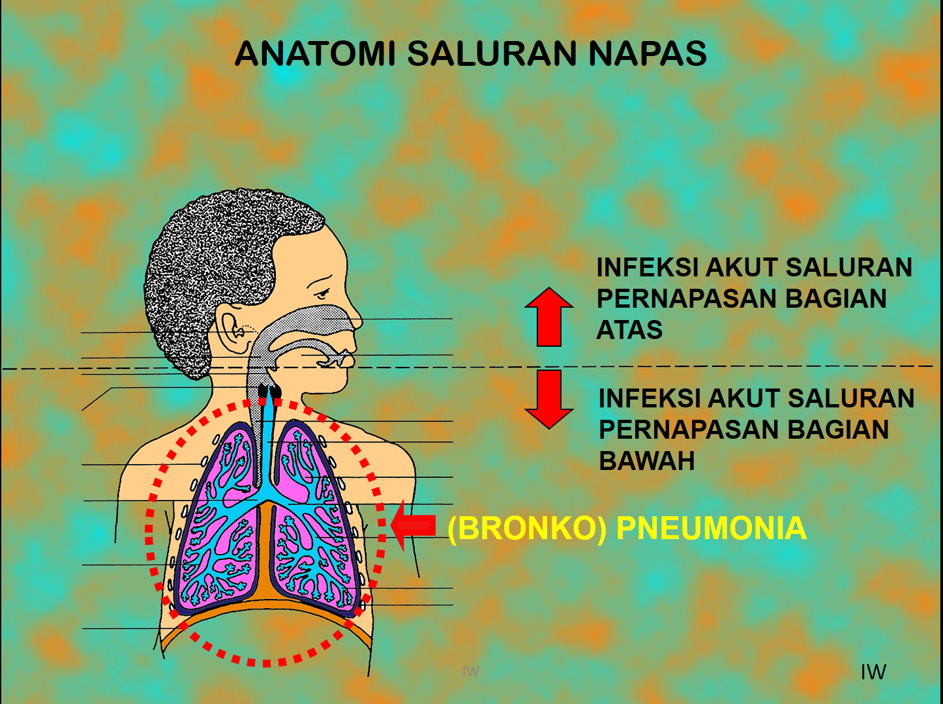

Slide 8
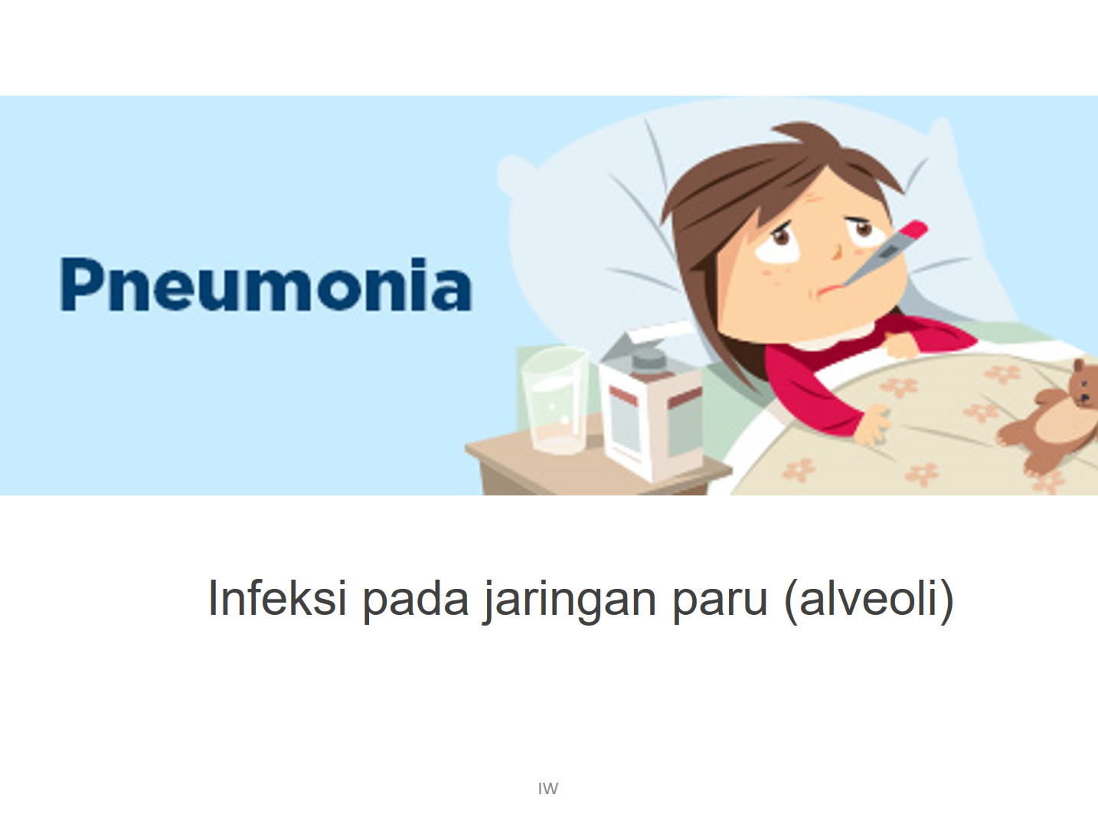

Slide 9
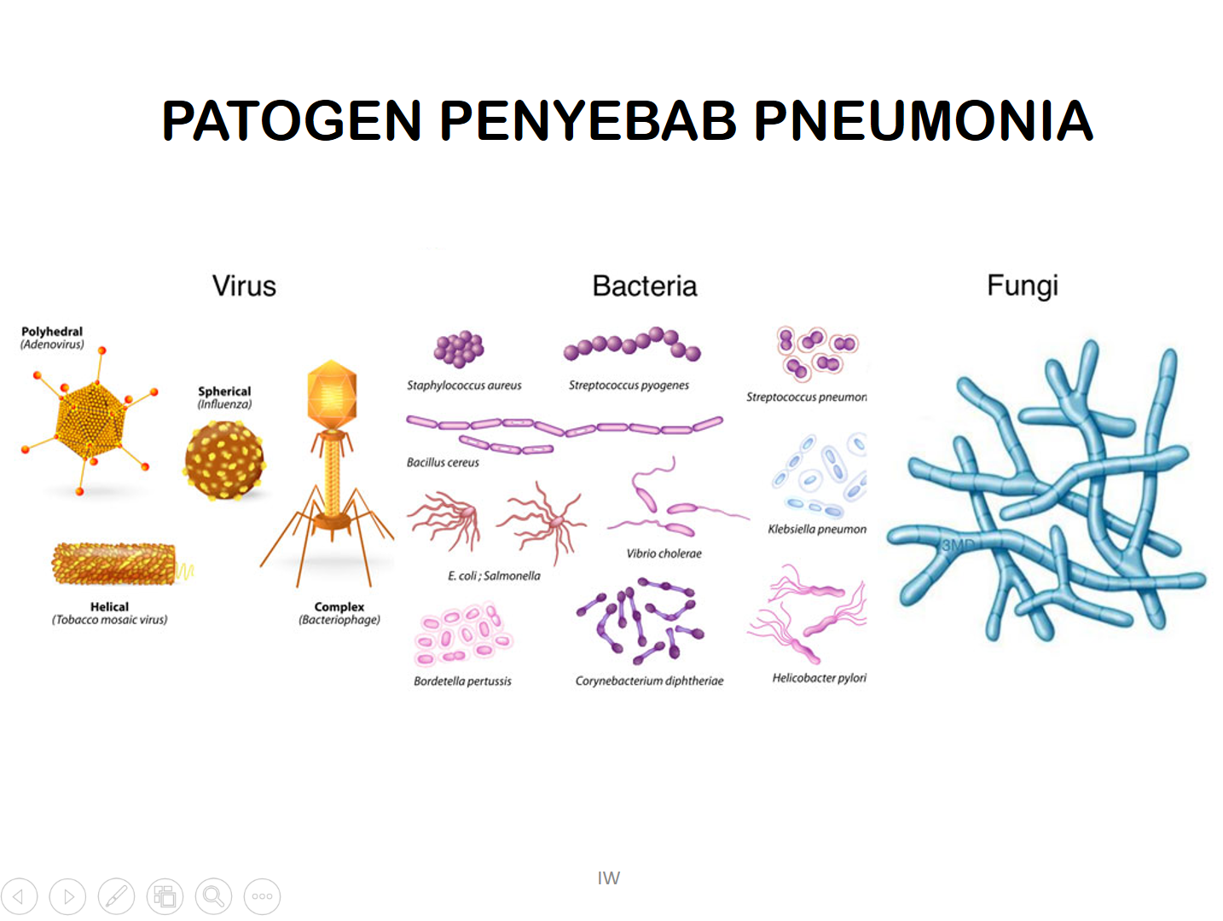

Slide 10
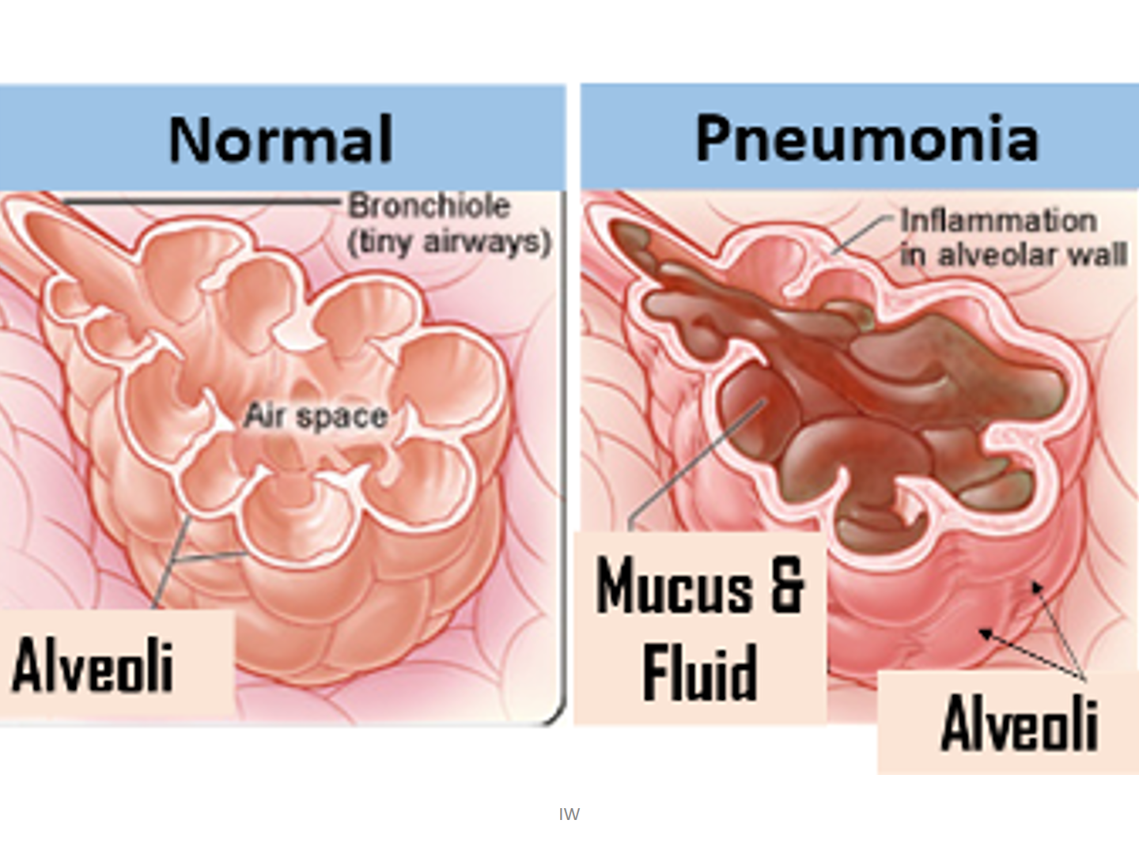

Slide 11
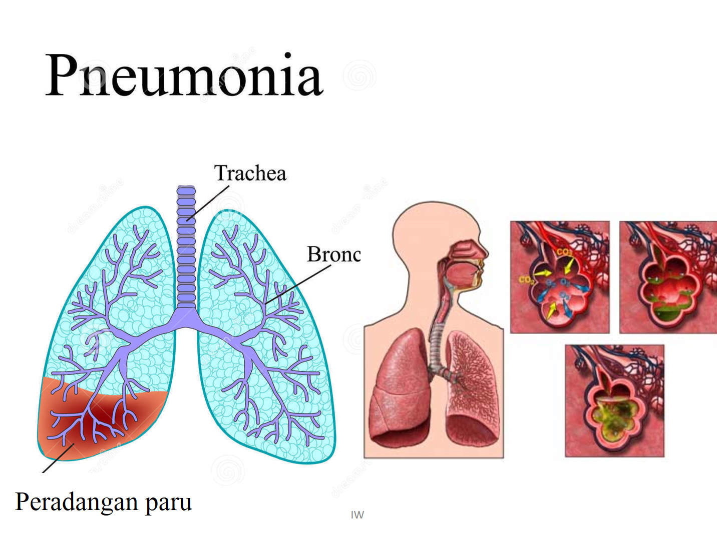

Slide 12
TATALAKSANA BALITA BATUK DAN ATAU KESUKARAN BERNAPAS
1
penilaian anak batuk &/ kesukaran bernapas
2
klasifikasi anak batuk &/ sukar bernapas
3
Pengobatan

Slide 13
TATALAKSANA BALITA BATUK DAN ATAU KESUKARAN BERNAPAS
4
rujukan
5
Perawatan di rumah

Slide 14

Manfaat
tatalaksana
Notes:
Penatalaksanaan standar kasus pneumonia bisa mencegah 40% dari kematian pneumonia
Antibiotika dapat secara efektif mengobati pneumonia
70% kematian pneumonia karena bakteri (WHO,2010)
bakteri penyebab utama pneumonia : Streptococcus pneumoniae dan Haemophylus influenza
44,5% kasus pneumonia tidak diberikan antibiotika dan 29,5% kasus bukan pneumonia diberikan antibiotika- (SURVEI MORBIDITAS ISPA,2004)
Deteksi kasus dan pengobatan sedini mungkin, mengurangi kasus yang harus dirujuk, menghemat waktu dan biaya keluarga, mengurangi beban rumah sakit.
Dengan penggunaan antibiotika yang tepat, antibiotika dapat dihemat dan resistensi dapat dikurangi.

Slide 15
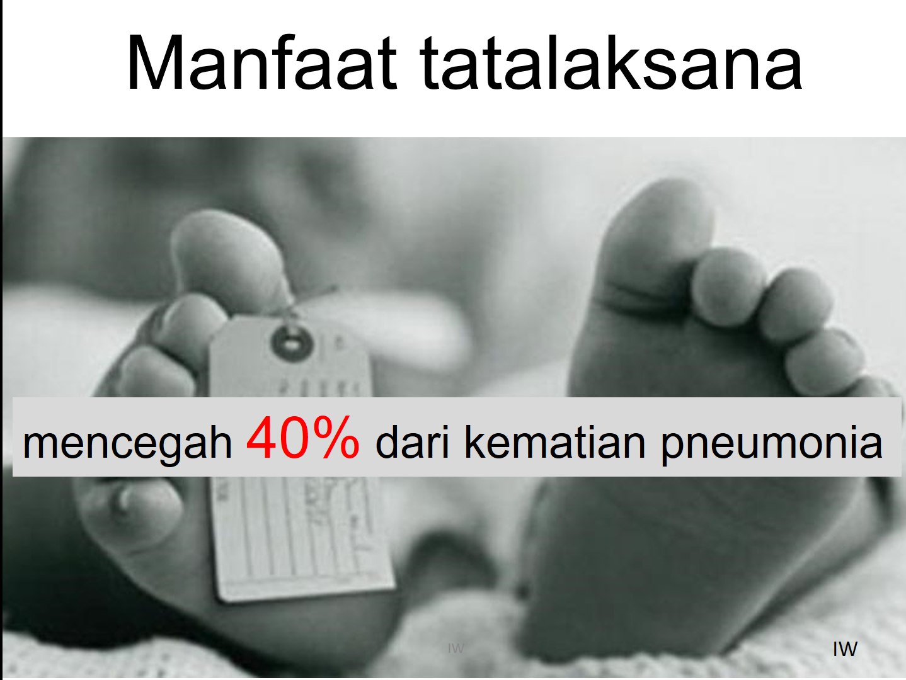

Slide 16
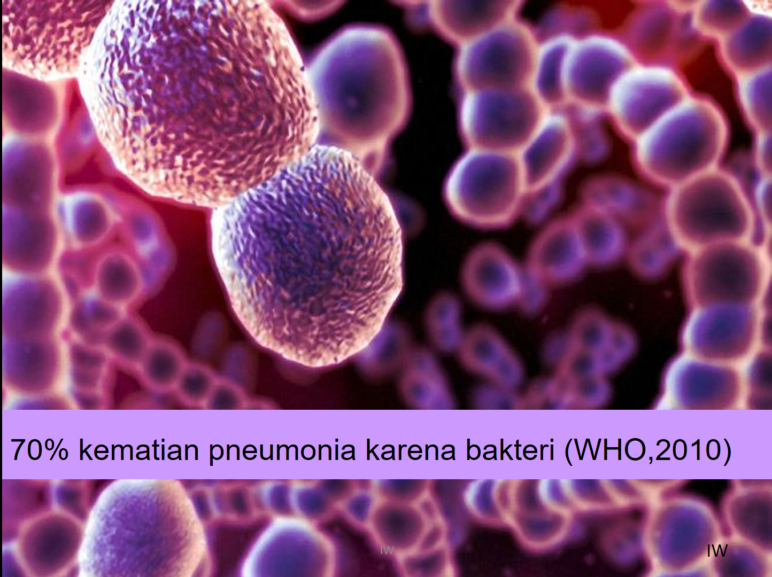

Slide 17
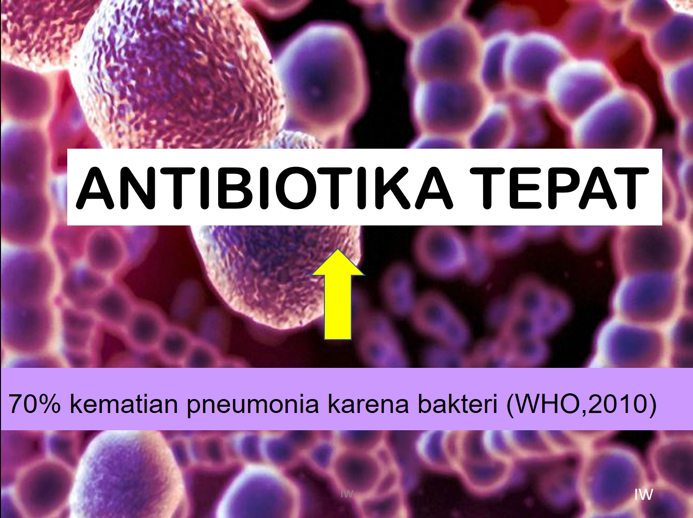

Slide 18
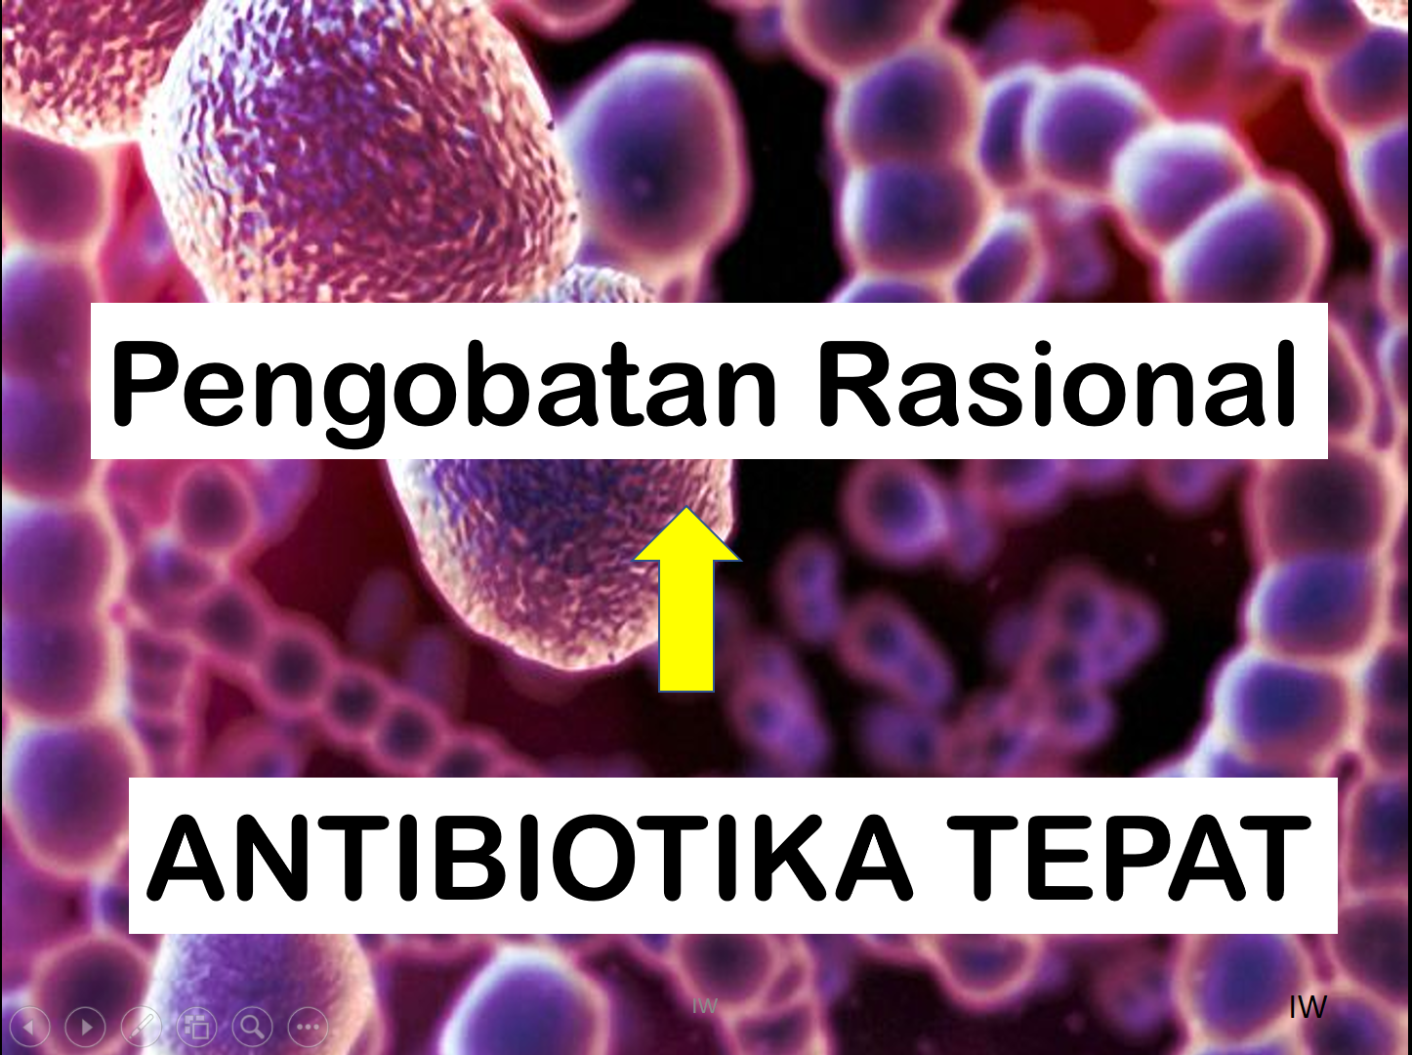

Slide 19
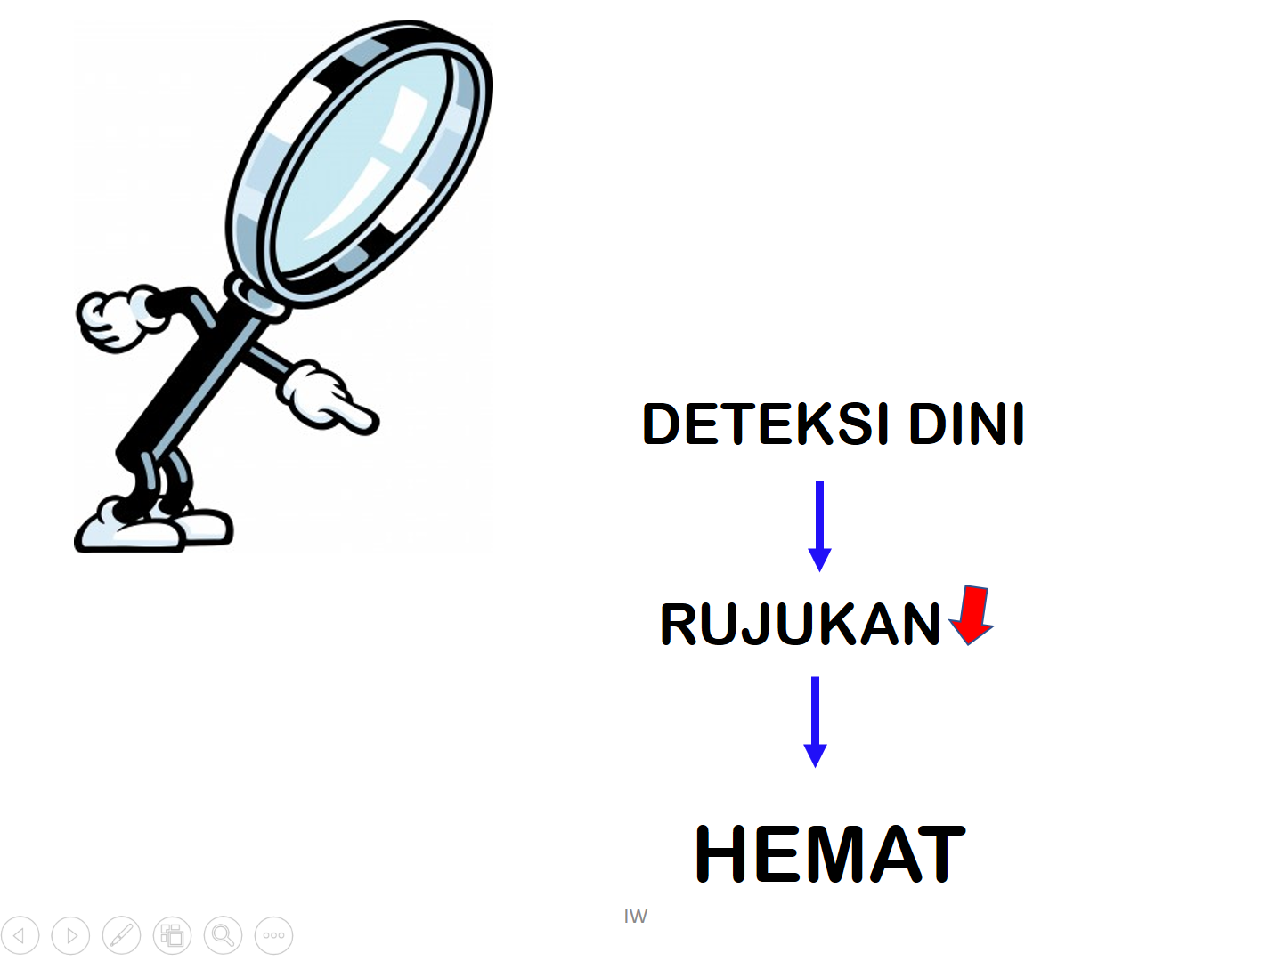

Slide 20
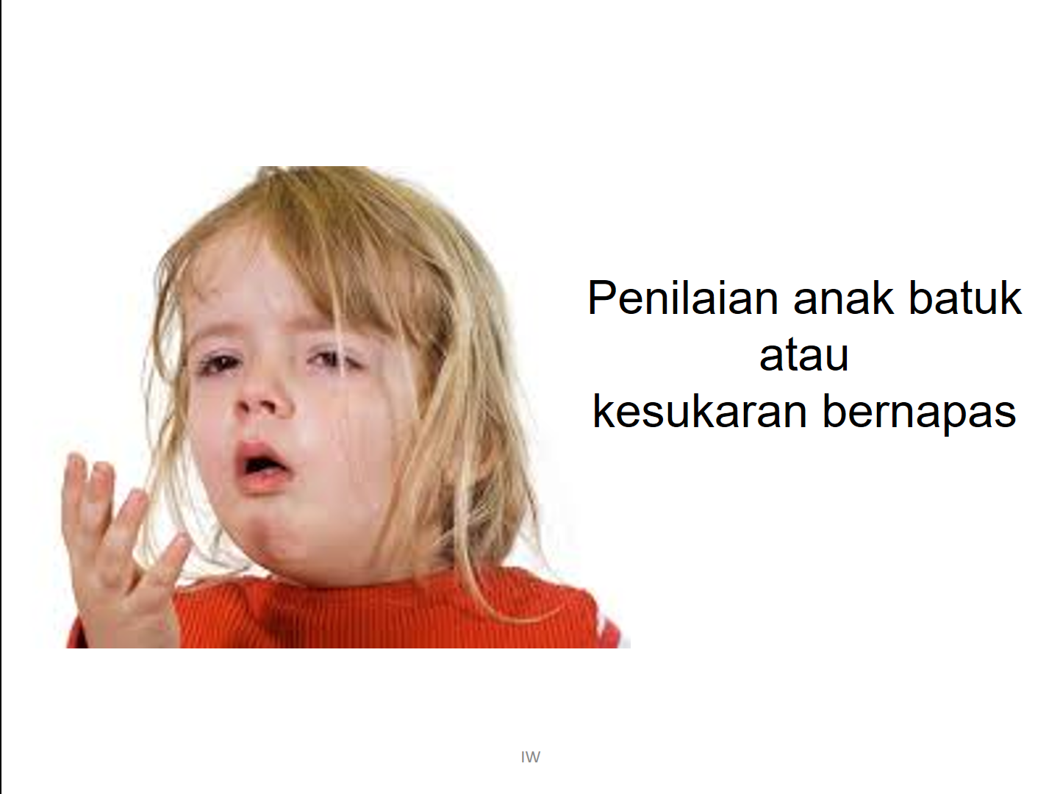

Slide 21


Slide 22

Umur
Lama batuk
Tanda bahaya

Slide 23
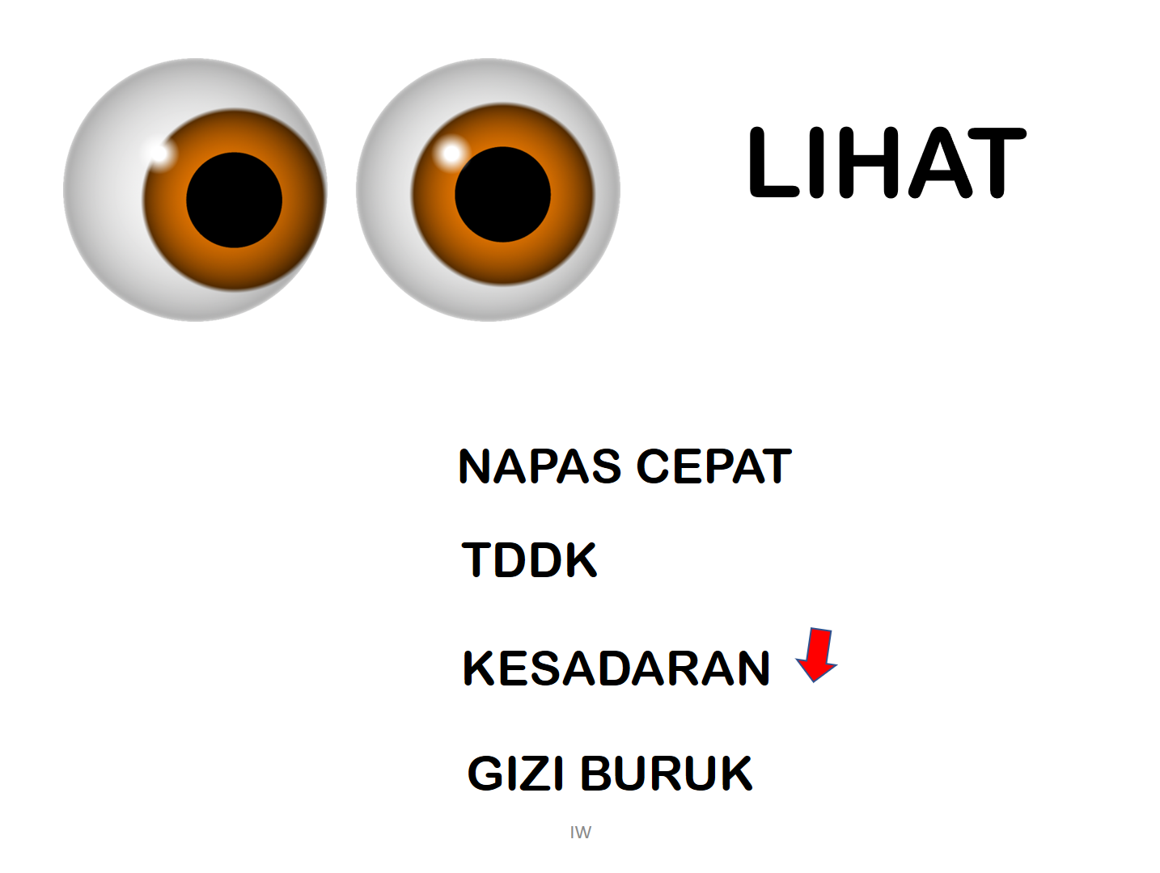

Slide 24
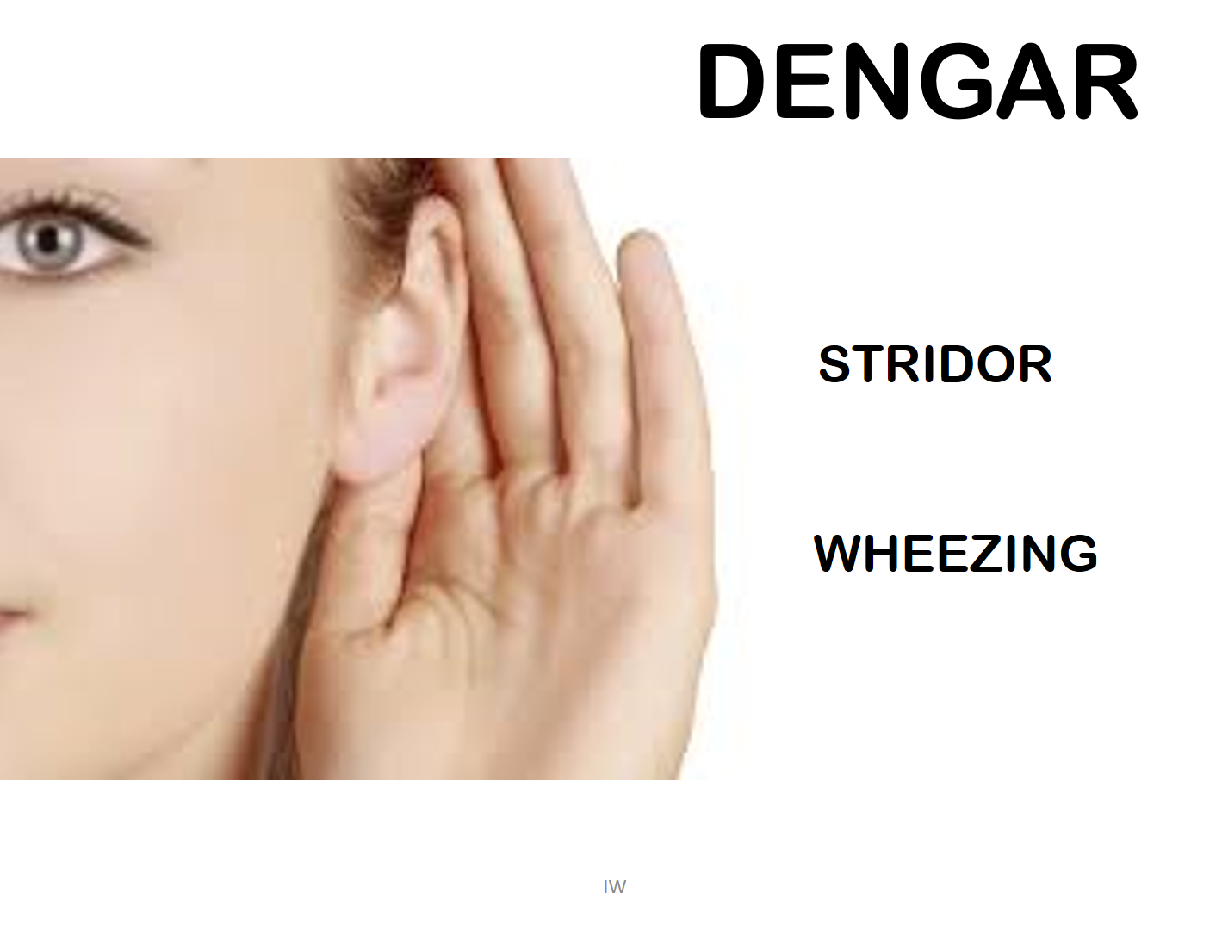

Slide 25
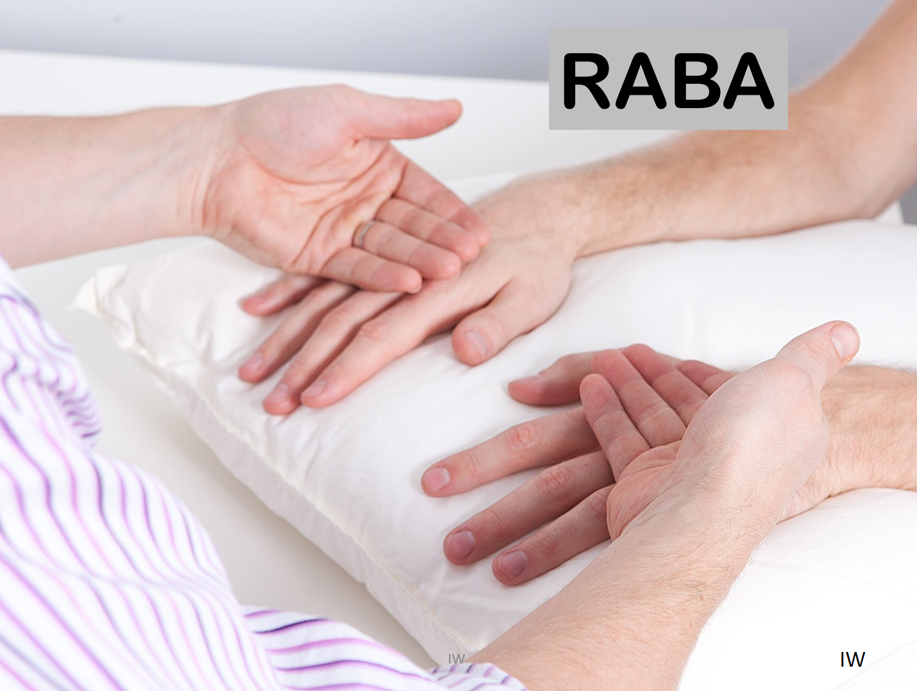

Slide 26
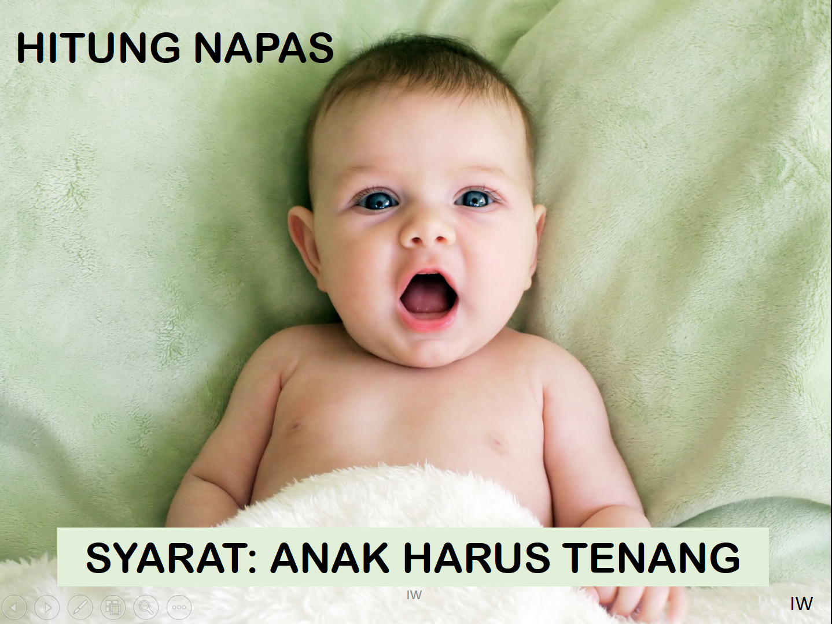

Slide 27
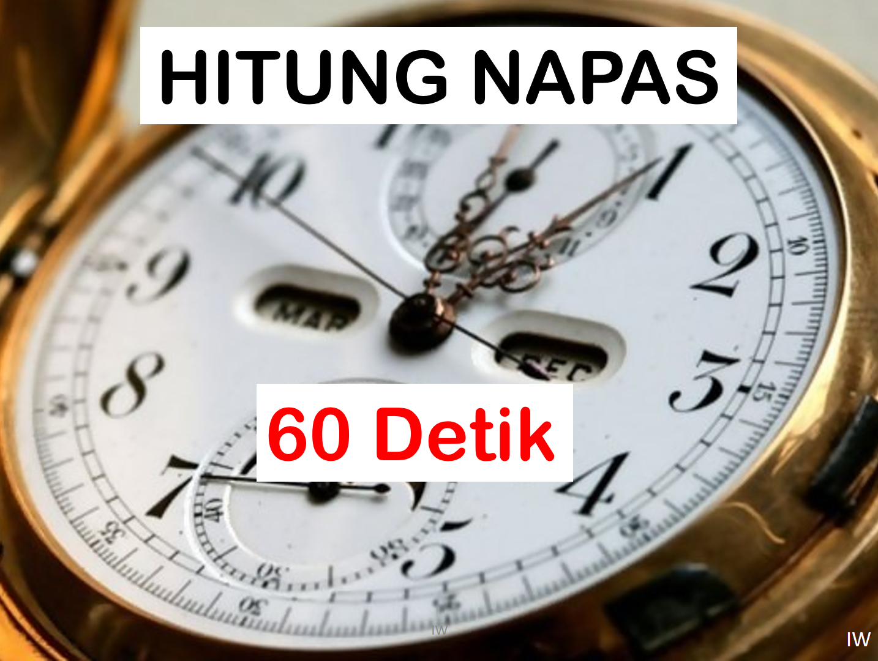

Slide 28
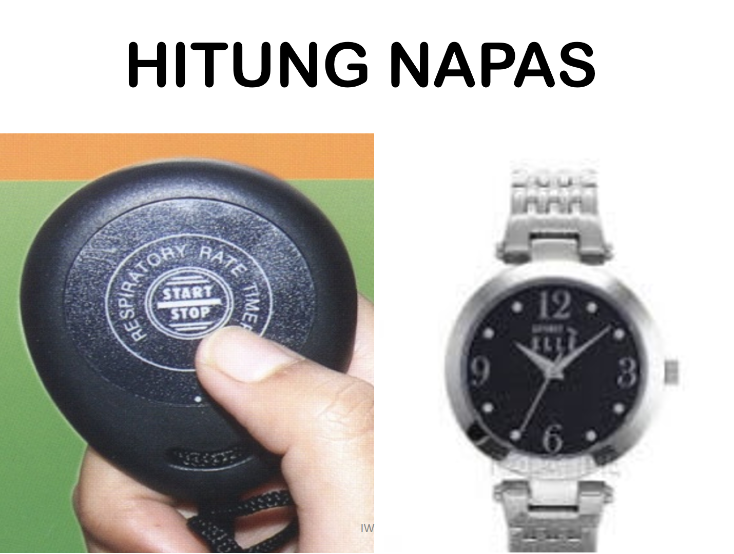

Slide 29
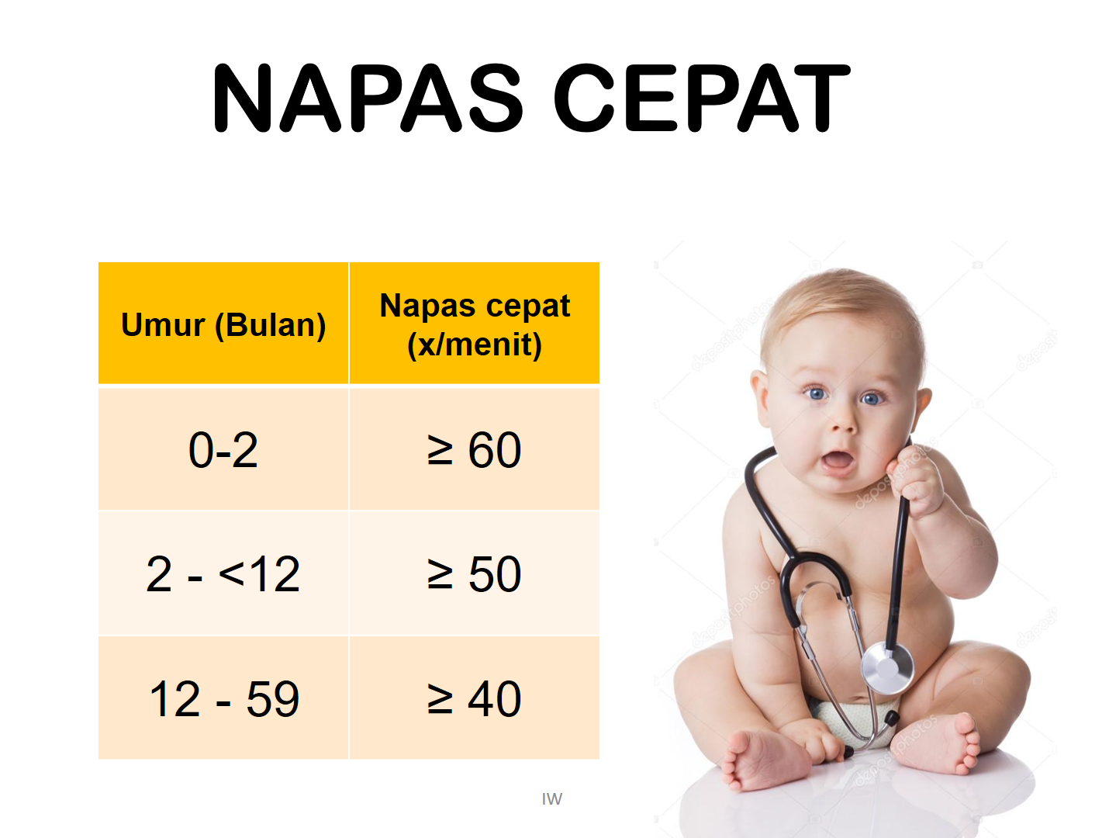

Slide 30
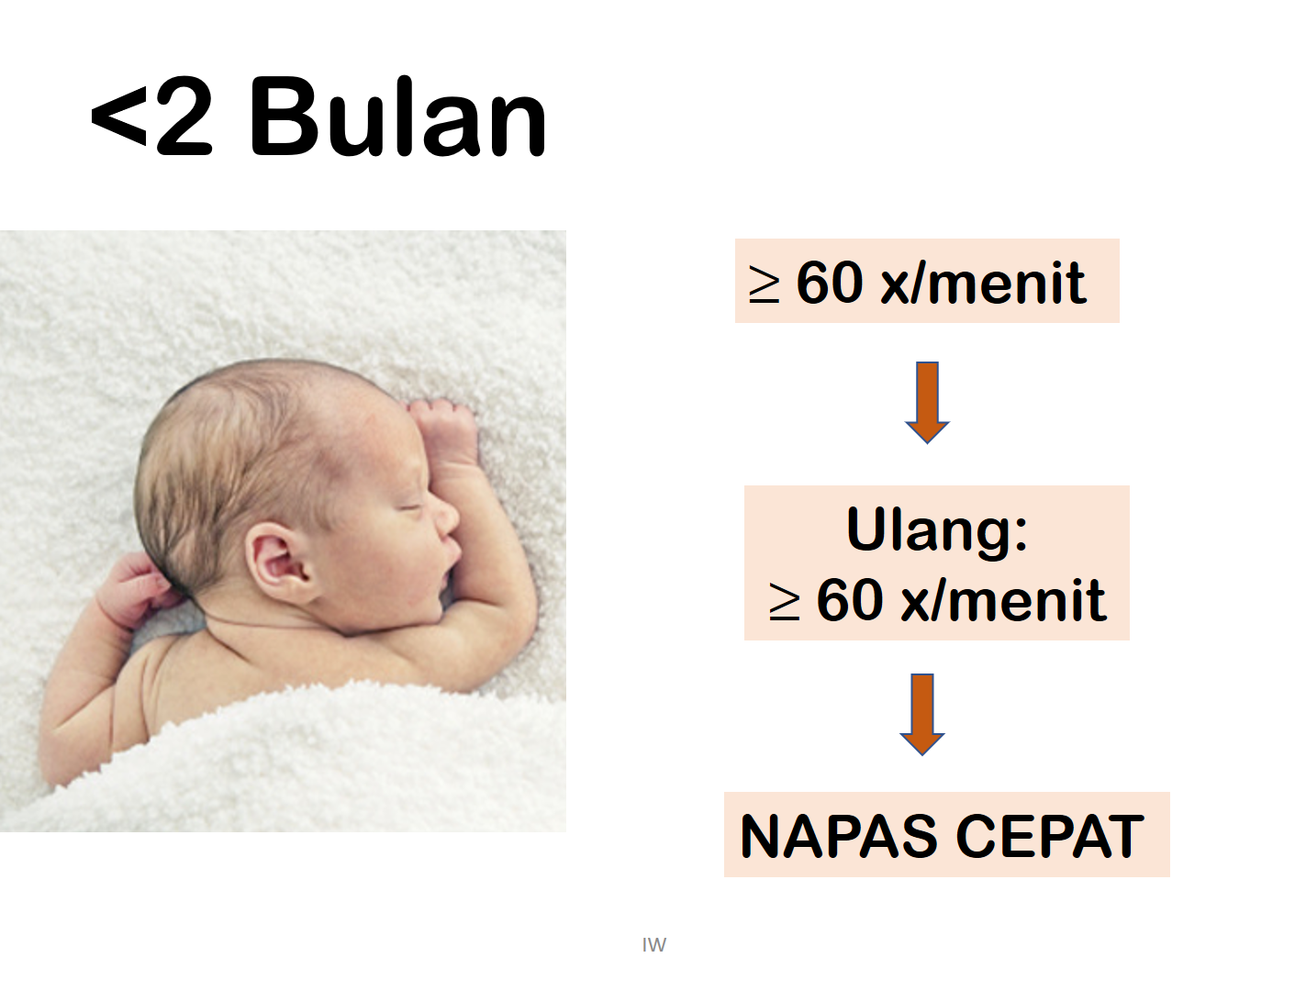

Slide 31
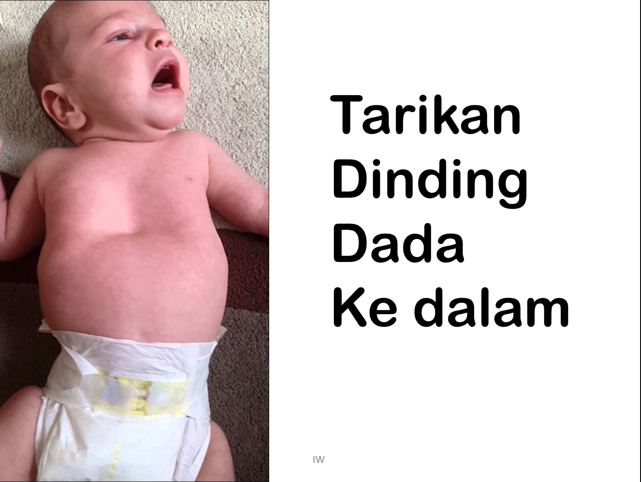

Slide 33
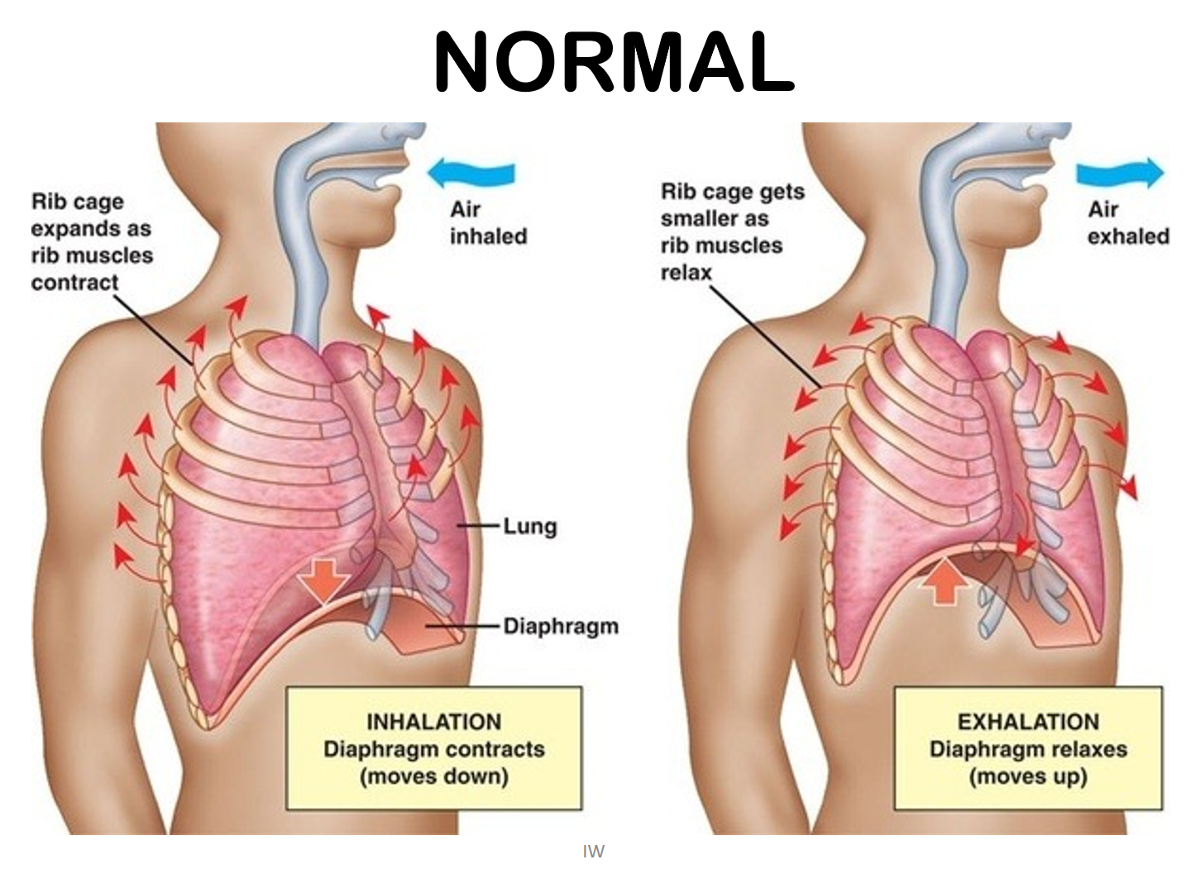

Slide 34
TDDK

Slide 35
DETEKSI PNEUMONIA
METODE | SENSITIVITAS | SPESIFISITAS
STETOSKOP | 53% | 59%
HITUNG NAPAS/ TDDK | 77% | 58%
Demam pada anak batuk bukanlah kriteria
Klasifikasi pneumonia.
Spesifitas gejala ini & nilai prediksinya rendah

Slide 36


Slide 37
TANDA BAHAYA < 2 BULAN
Napas cepat ≥60x/mnt
Napas lambat ≤30x/mnt
TDDK
Kurang bisa minum
Kejang
Kesadaran menurun
Stridor
Wheezing
Tangan kaki teraba dingin
demam

Slide 38
TANDA BAHAYA 2 – 59 BLN
Tidak bisa minum
Kejang
Kesadaran menurun
Stridor
Gizi buruk
Tangan kaki teraba dingin
Tampak biru

Slide 39
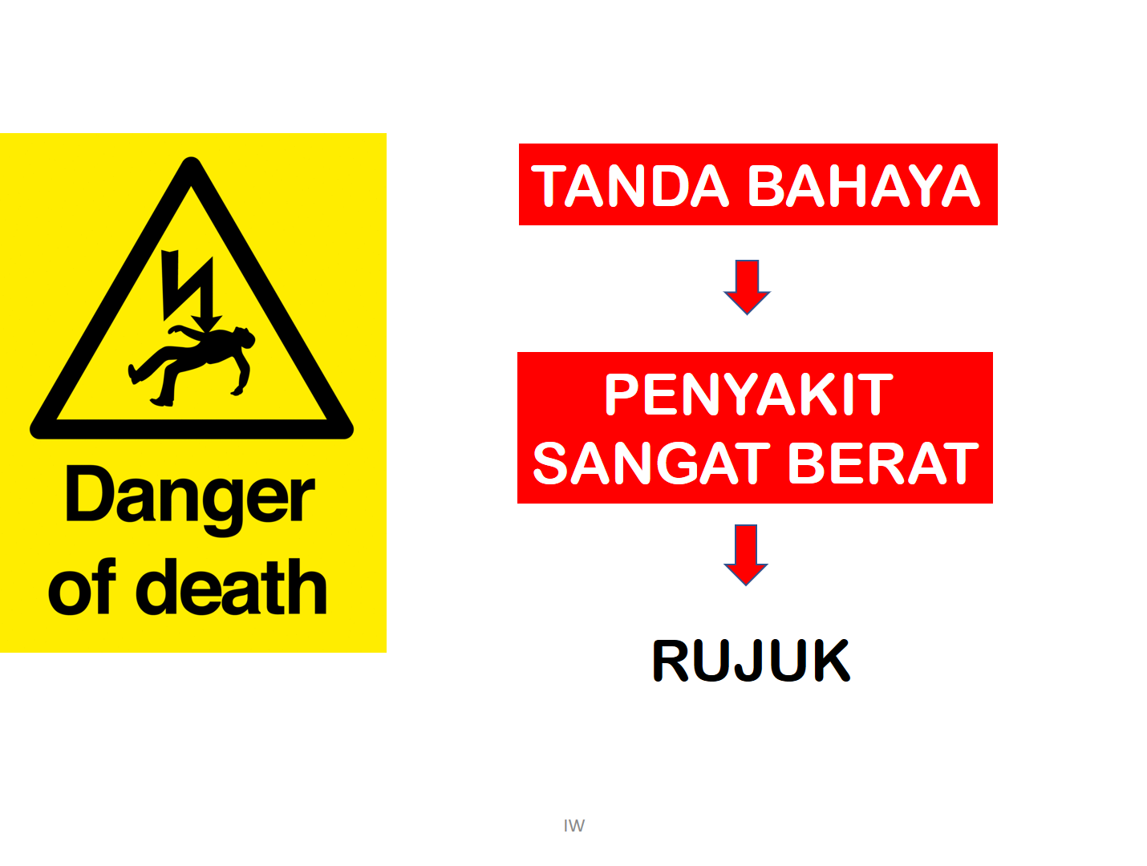

Slide 40
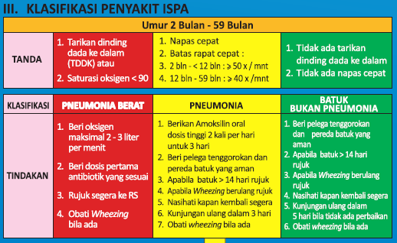

Slide 41
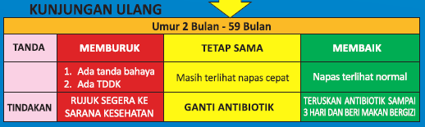

Slide 42
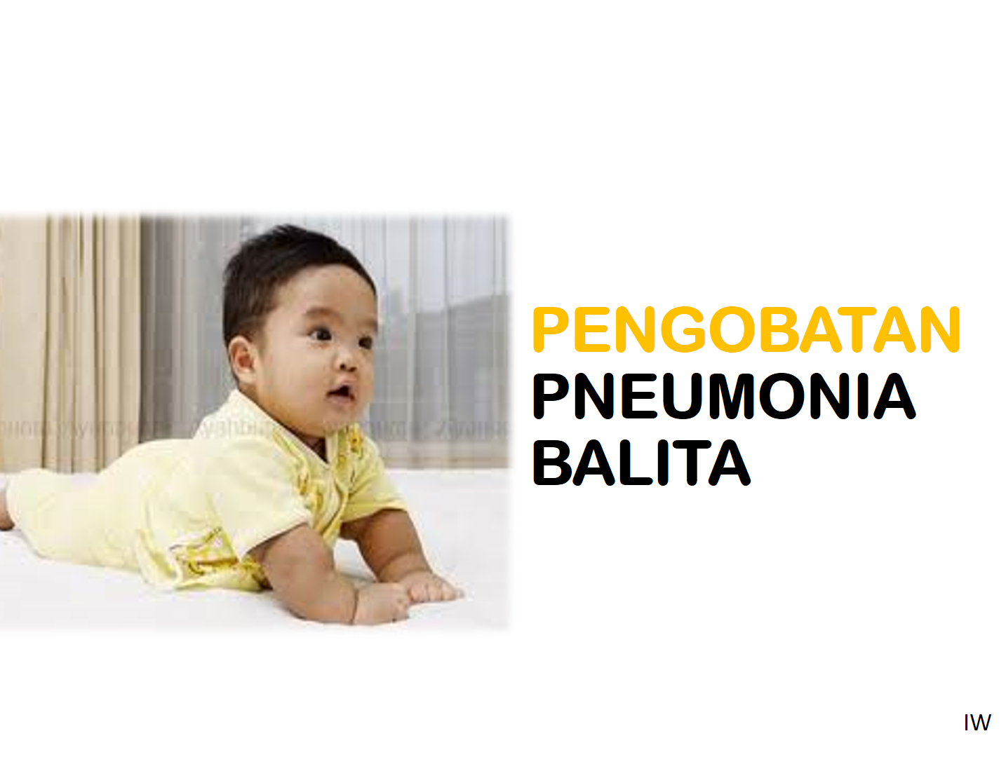

Slide 43
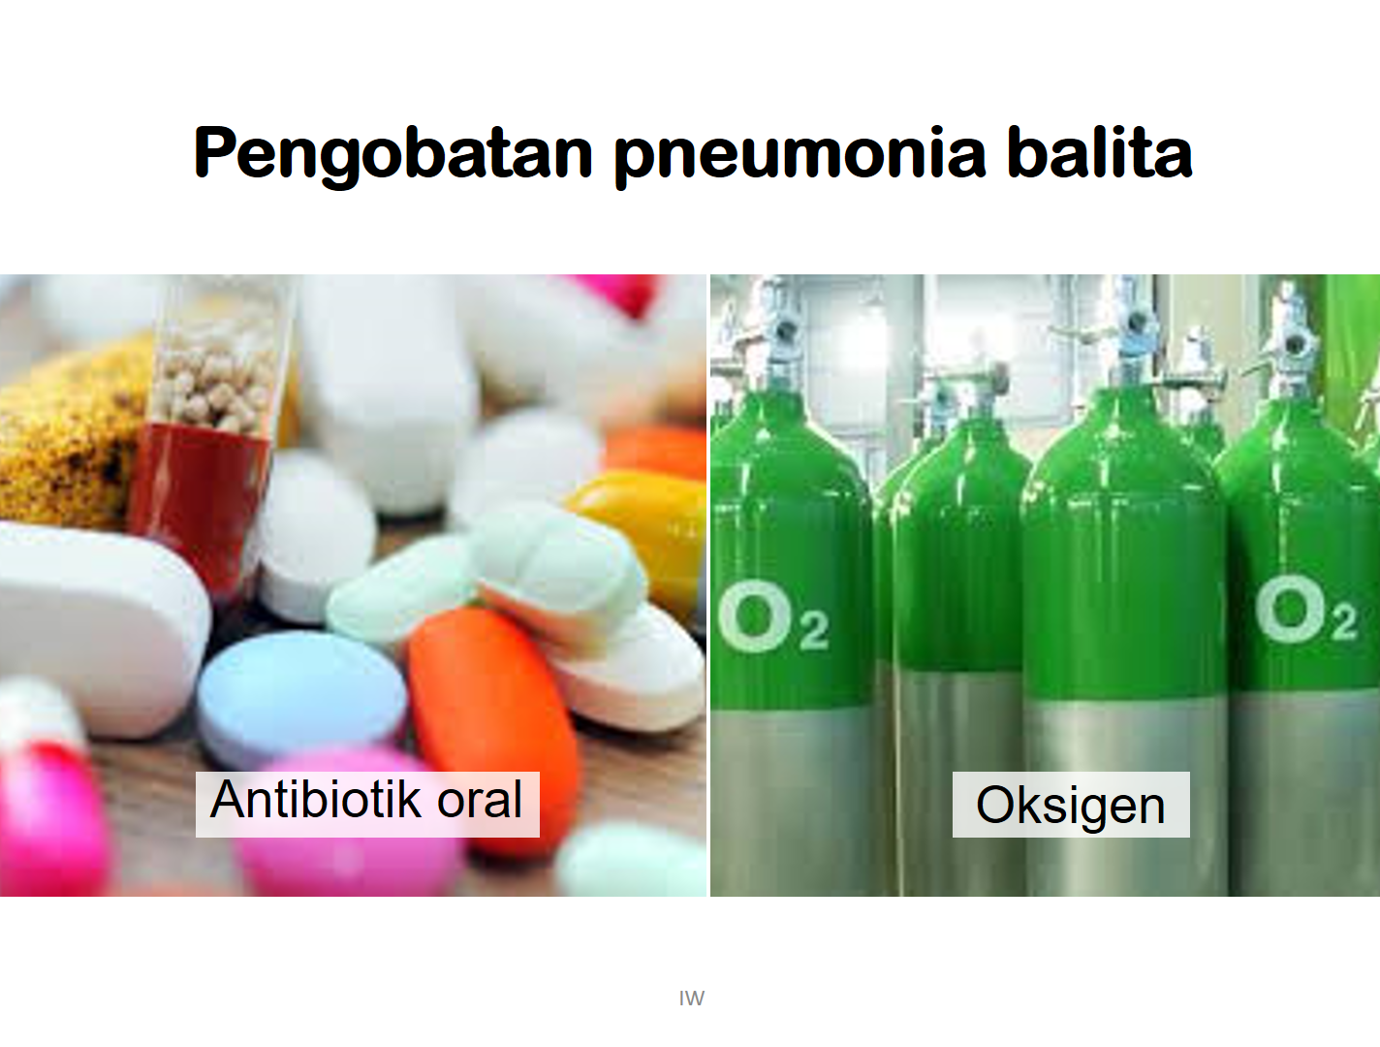

Slide 44
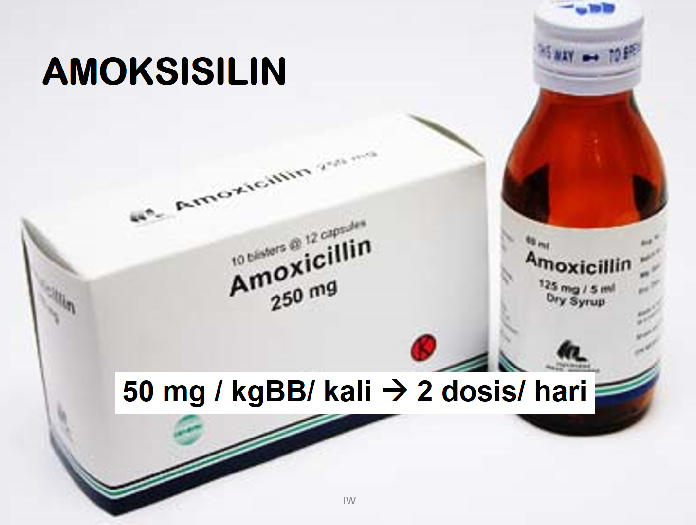

Slide 45
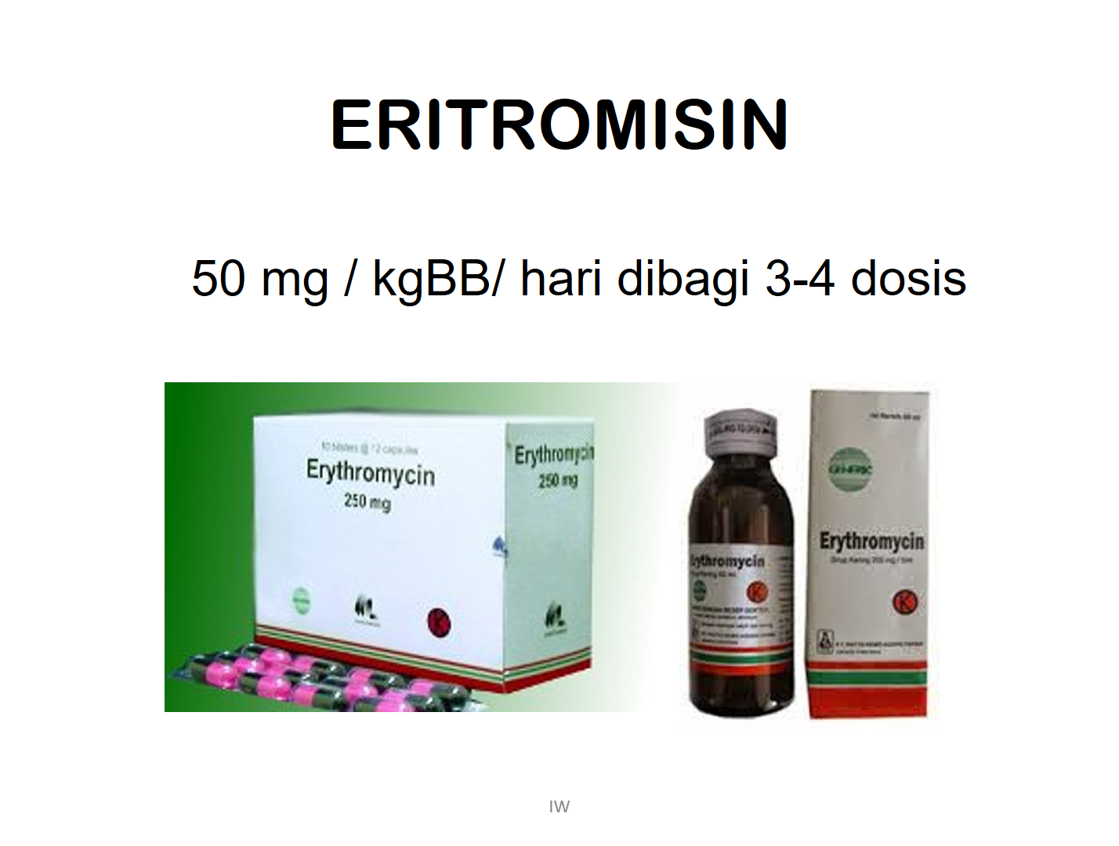

Slide 46
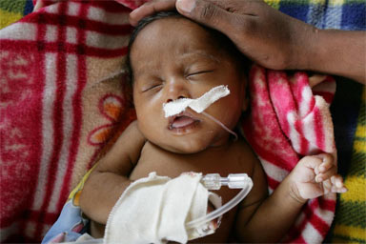
DEMAM
≥38°C → Parasetamol
10 mg/kgBB tiap 6 jam
<38°C → cairan/ ASI
lebih sering

Slide 47
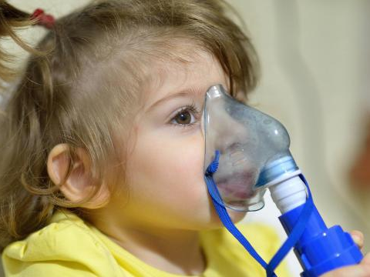
WHEEZING → Salbutamol

Slide 48
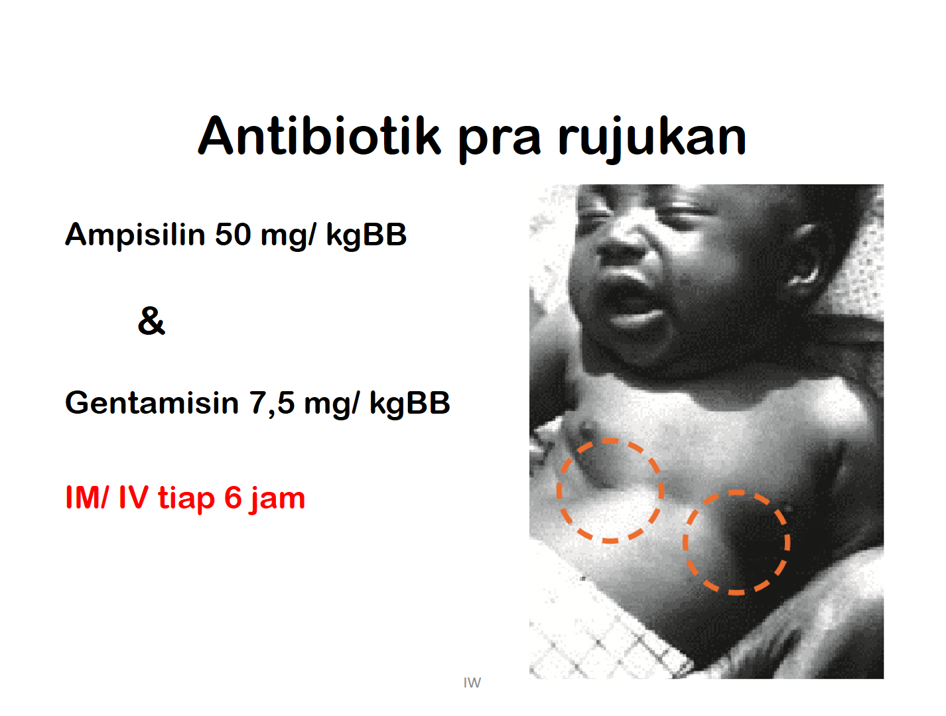

Slide 49
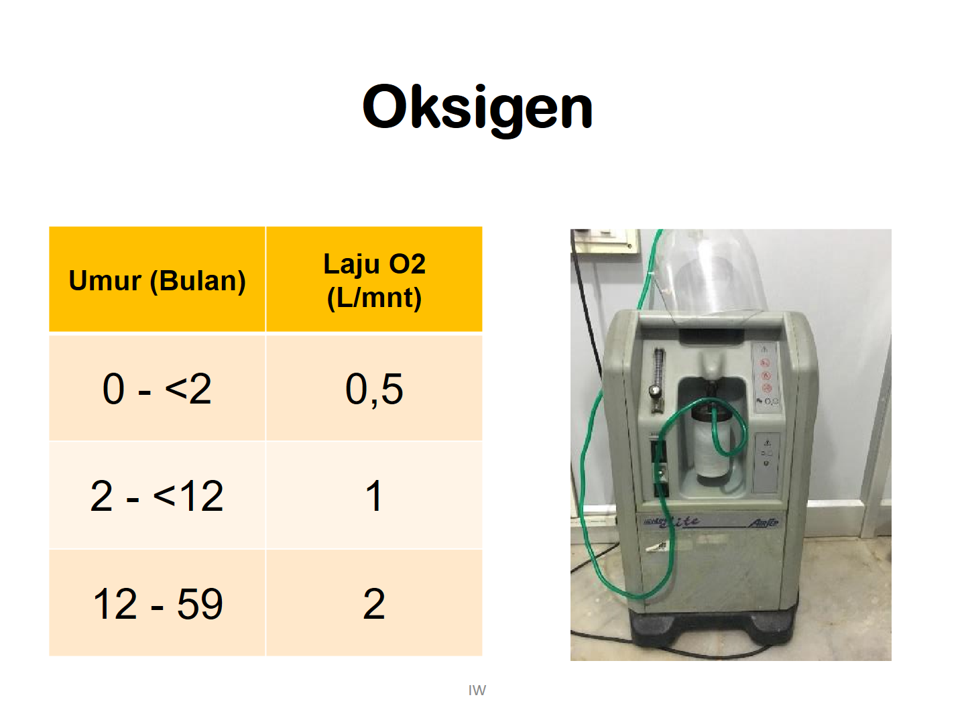

Slide 50
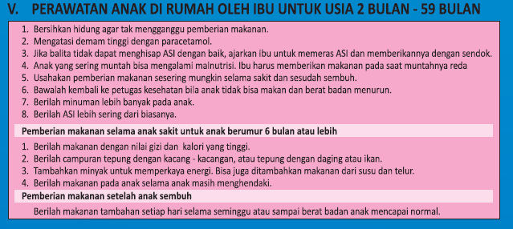

Slide 51
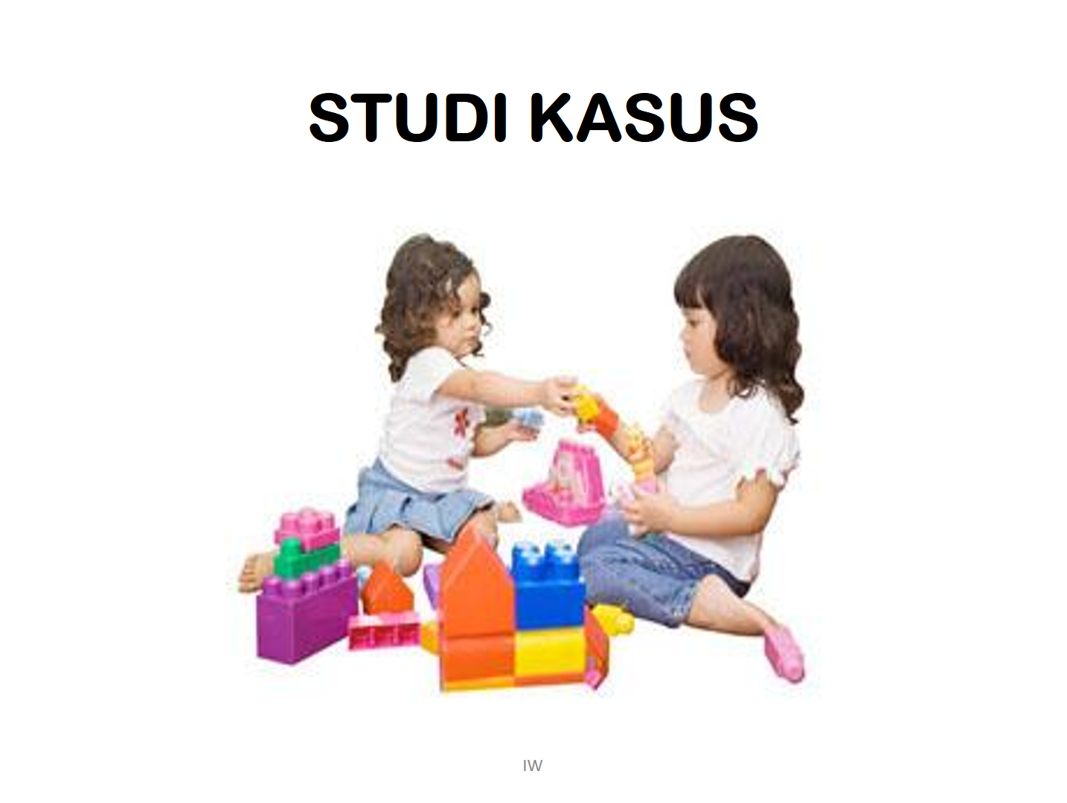

Slide 52
KASUS 1
Ibu Intan membawa anaknya umur 1 tahun ke Puskesmas karena batuk 1 minggu & kesukaran bernapas. Intan tidak kejang & tidak demam.
Waktu diperiksa Intan bernapas 63x/mnt, dada bagian bawah tertarik ke dalam ketika menarik napas. Tidak ada suara berisik ketika bernapas. Intan nampak lesu, tetapi masih bereaksi terhadap suara sekitarnya, BB= 10 kg.
Apa pengobatan yang akan diberikan?
52

Slide 53
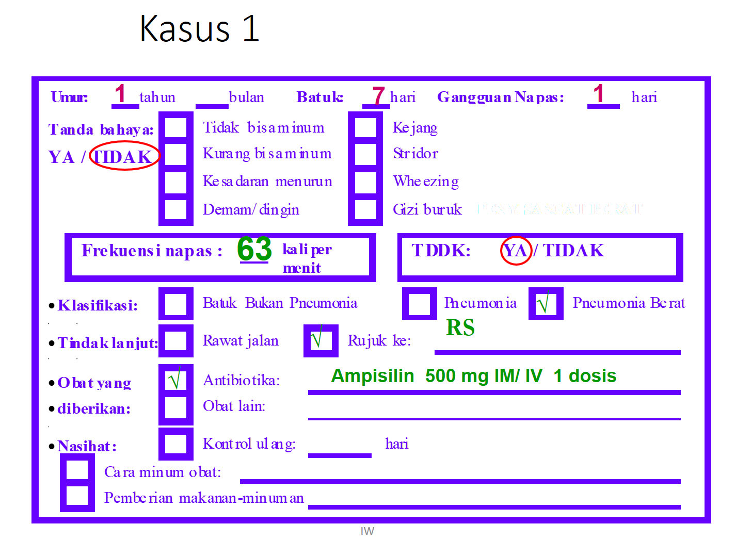

Slide 54
Kasus 2
Agus berumur 3 bulan. Ibu membawanya ke Puskesmas karena batuk 3 hari, kejang (-). Bayi menetek cukup banyak dan sering. Pada waktu diperiksa TDDK (-) & tidak terdengar suara berisik pada napasnya.
Pada perhitungan napas yang pertama 62x/mnt, kedua = 64x/mnt. Agus sadar, suhu 38ºC, BB= 6 kg
Apa pengobatan yang diberikan untuk Agus?
54

Slide 55
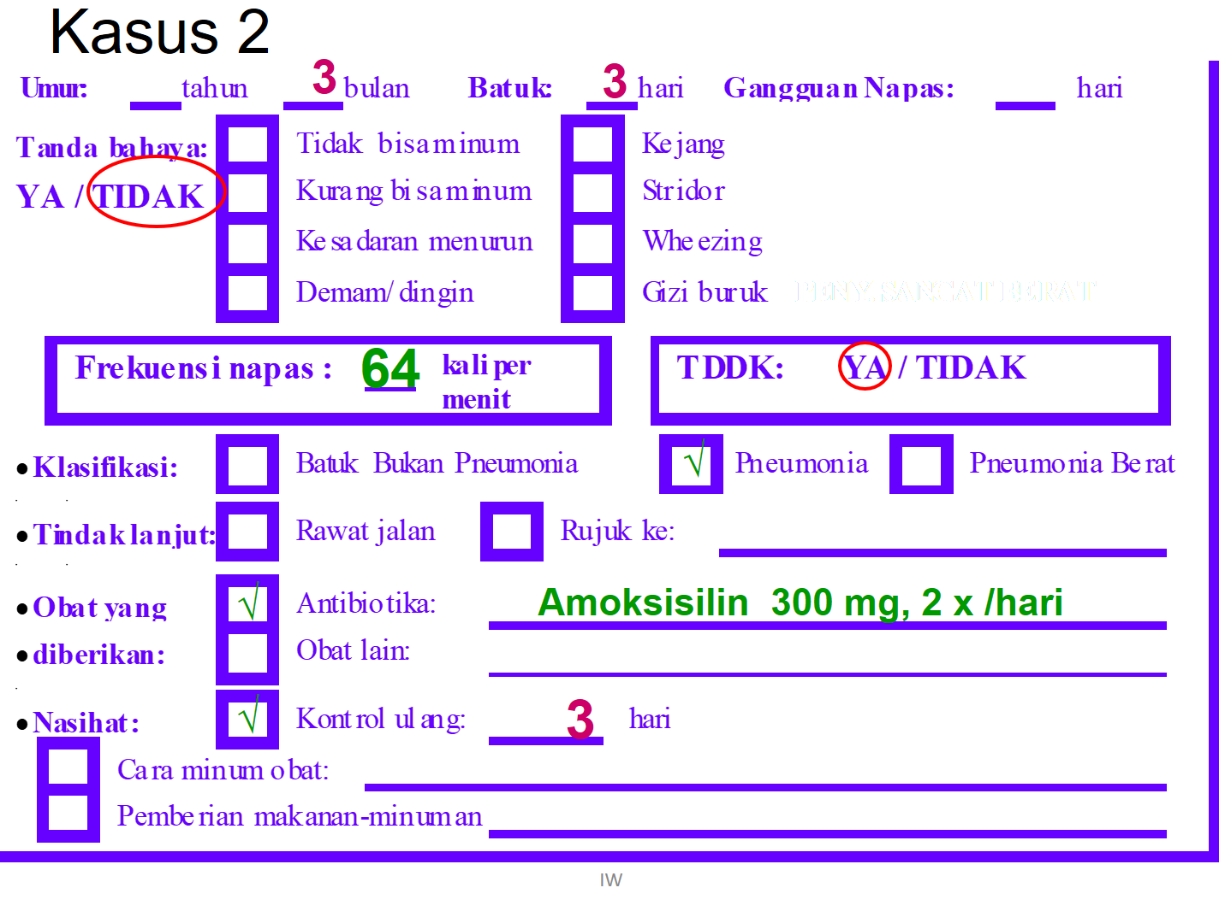

Slide 56
Tatalaksana pneumonia balita

Slide 57

Kesimpulan

Slide 58


